Slide 1
Tổng hợp các công thức hóa phân tích cần nhớ

Slide 2
3. Chia quá trình chuẩn độ acid mạnh bằng base mạnh thành các trường hợp cụ thể
V (ml) | Dung dịch | pH
0 | Acid mạnh | pH = –lgC_{o}
0 < V < V_{tđ} | Acid mạnh dư
V = V_{tđ} | Muối trung hòa | 7
V > V_{tđ} | Base mạnh

Slide 3
Sai số chuẩn độ:
Trước điểm tương đương
Sau điểm tương đương

Slide 4
⬄ Sai số chỉ thị
Tại điểm cuối, pH_{c} = pT nên nồng độ H⁺ còn lại là [H⁺]_{c} = 10^{-pT}M.
⬄ Khi kết thúc chuẩn độ gần ĐTĐ thì:
(3.31)
⬄ Khi kết thúc chuẩn độ trước ĐTĐ thì:
(3.32)
⬄ Khi kết thúc chuẩn độ sau ĐTĐ thì:
(3.33)

Slide 5
3. Chia quá trình chuẩn độ acid yếu bằng base mạnh thành các trường hợp cụ thể
V (ml) | Dung dịch | pH
0 | Acid yếu
0 < V < V_{tđ} | Đệm
V = V_{tđ} | Base yếu
V > V_{tđ} | Base mạnh

Slide 6
TÍNH THẾ TRONG DUNG DỊCH CHO PHẢN ỨNG OXY HÓA –KHỬ
Việc tính thế có thể tóm tắt như sau:
Thời điểm | Công thức tính E trong quá trình chuẩn độ
0 < F < 1
F = 1
F > 1

Slide 7

4.2.3. ĐƯỜNG CHUẨN ĐỘ OXY HÓA – KHỬ
Giả sử chuẩn độ Kh₁ (V₀ mL, C₀) bằng Ox₂ (C).
Ox₂ (C)
⬄Xét phản ứng chuẩn độ:
V: ml Ox₂
C và C₀: C_{N}
Kh₁
(V₀, C₀)

Slide 8
Sai số chuẩn độ oxi hóa khử
Trong đó F_{C} là F tại điểm cuối, tức là F ứng với thời điểm ta kết thúc chuẩn độ.
Phương pháp chung để tính sai số là: Trước hết tính sai số ở điểm tương đương E_{tđ}. Từ đó so sánh thế điểm cuối với E_{tđ} xem kết thúc chuẩn độ trước hoặc sau điểm tương đương để chọn phương trình tính F.
( xem VD trang 131)

Slide 9
5.1.1. TÍCH SỐ TAN VÀ ĐỘ TAN
⬄ Độ tan (S)
Độ tan (S) của một chất là nồng độ của chất đó trong dung dịch bão hòa (ở một nhiệt độ nhất định)
S và T là đại lượng đặc trưng cho dd bão hòa
A_{m}B_{n} ⇌ m A^{n+} + nB^{m-}
t₀
a
0
0
t_{cb}
-S
mS
nS
  • Vì kết tủa có độ tan nhỏ nên coi f ≈ 1

Slide 10
Phương trình chuẩn độ
Ag+ (C)
V : ml Ag⁺
X⁻ (V₀, C₀)

Slide 11
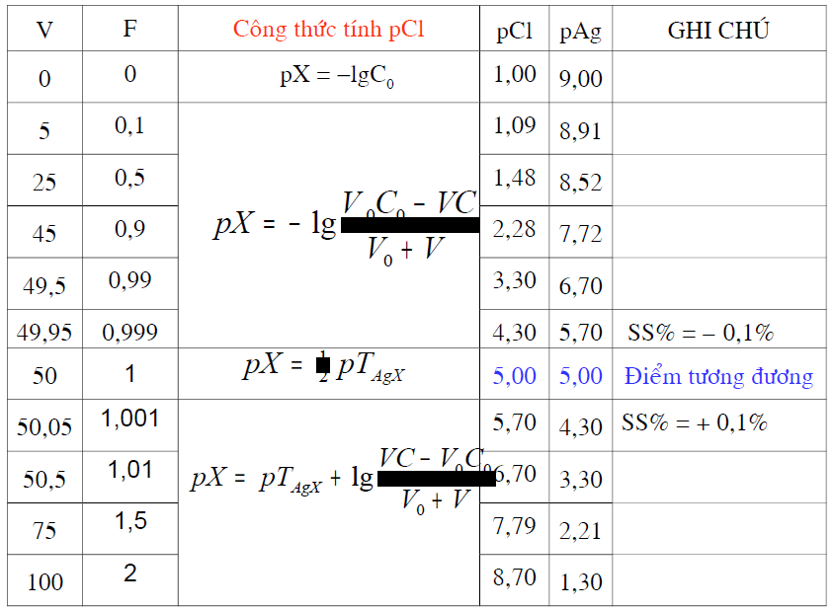

Slide 12
Câu 11 : Tính pH của dung dịch H₂SO₄ 0,01M: 1,699
Câu 12: Tính pH của dung dịch CH₃COONa 0,1M và CH₃COOH 0,01M (pKa=4,75): 5,75
Câu 13: Tính hệ số hoạt độ của ion Cl⁻ trong dung dịch CaCl₂ 0,001 M: 0,0009
Câu 14: Tính sai số chuẩn độ (%) dung dịch HCl 0,1M bằng dung dịch NaOH 0,1M nếu
kết thúc chuẩn độ ở pHc = 5,0: -0,02% hoặc -0,0002
Câu 15: Chuẩn độ 50ml acid yếu HA 0,1M có Ka = 10^{-5,5} bằng 10 mL dung dịch NaOH 0,1M thì pH của dung dịch trong bình nón là bao nhiêu: 4,898
Câu 16 : Sai số chỉ thị của chuẩn độ dung dịch HCl 0,1M bằng dung dịch NaOH 0,1M thì kết thúc trong khoảng pT=5: -0,02%
Câu 18 : Chuẩn độ 25ml dung dịch Fe²⁺ 0,01M bằng Ce⁴⁺ 0,01M. Khi thêm vào được
12,00 ml dung dịch Ce⁴⁺ thì thế của dung dịch là bao nhiêu? Biết E₀Fe3+/Fe2+ = 0,77V ;E₀ _{Ce4+/Ce3+} =1,44V: ……0,772……………
Câu 19: Chuẩn độ 20ml dung dịch Fe²⁺ 0,1N bằng dung dịch KMnO₄ 0,1N trong môi
trường H₂SO₄ có pH = 0. Khi thêm vào được 20ml dung dịch KMnO₄ thì thế trong dung dịch là bao nhiêu, biết E₀Fe³⁺ /Fe²⁺ =0,77V ; E₀MnO ⁻⁴/Mn ²⁺ =1,51V : 1,387
Câu 20: Tính sai số chuẩn độ khi chuẩn độ dung dịch Fe²⁺ 0,2M bằng dung dịch Ce⁴⁺ cùng nồng độ kết thúc ở thế 1,20 V , E₀Fe3+/Fe2+ = 0,68V ;E₀ _{Ce4+/Ce3+} =1,44V ……: 0,008%…………..

Slide 13
Hướng dẫn
Câu 11: Áp dụng công thức : pH =-lg[H+]=-lg[ 0,02]
Câu 12: Áp dụng công thức: pH = pKa + lg (Cmuoi/Cacid)=4,75 + lg10=5,75
Câu 13: Áp dụng công thức : µ=1/2 (Z²*C²+..), sau đó lgf=-1/2*Z²(µ^0.5)
Câu 14: ở pH =5 < pH=7, trước diểm TĐ, sai số , và thay V=C, nên S=-10⁻⁵* (0,2/0,01)
Câu 15: Giá trị F=1/5< 1, nên áp dụng công thức: , pH =5,5 –lg(50*0,1-10*0,1/(10*0,1))=4,898
Câu 16: Như câu 14
Câu 18: Áp dụng công thức: , với các giá trị, Ox1/Kh1=Fe3+/Fe2+=0,77b=1, F=12/25, , E=0,772
Câu 19: Giá trị F=1, nên = 1,387 Ox1/kh1= MnO4/Mn+2=1,51, b=5. Ox2/Kh2=Fe3+/Fe2+=0,77, a=1
Câu 20: E=1,2> Etđ=(1,44+0,68)/2, áp dụng công thức , với Ce4+/Ce3+=1,44, a=1

Slide 14
Đề 1- giữa kỳ
Câu 11 : Tính pH của dung dịch H₂SO₄ 0,005M: …………..
Câu 12: Tính pH của dung dịch CH₃COONa 0,1M và CH₃COOH 0,01M (KPa=4,75):
Câu 13: Tính hệ số hoạt độ f của dung dịch CaCl₂ 0,001M: ………..
Câu 14: Tính sai số chuẩn độ dung dịch HCl 0,1M bằng dung dịch NaOH 0,1M nếu
kết thúc chuẩn độ ở pHc = 5,0: ………….
Câu 15: Chuẩn độ 50ml acid yếu HA 0,1M có Ka = 10^{-5,5} bằng 10 mL dung dịch NaOH 0,1M thì pH của dung dịch trong bình nón là bao nhiêu: ……………….
Câu 16 : Sai số chỉ thị của chuẩn độ dung dịch HCl 0,1M bằng dung dịch NaOH 0,1M thì kết thúc trong khoảng pT=10: ………….
Câu 18 : Chuẩn độ 25ml dung dịch Fe2+ 0,01M bằng Ce4+ 0,02M. Khi thêm vào được
12,48ml dung dịch Ce4+ thì thế của dung dịch là bao nhiêu? Biết E₀Fe3+/Fe2+ = 0,68V ;E₀ _{Ce4+/Ce3+} =1,44V: …………………
Câu 19: Chuẩn độ 20ml dung dịch Fe2+ 0,1N bằng dung dịch KMnO4 0,1N trong môi
trường H2SO4 có pH = 0. Khi thêm vào được 18ml dung dịch KMnO4 thì thế trong dung dịch là bao nhiêu, biết E₀Fe3+/Fe2+=0,68V ; E₀MnO-4/Mn 2+=1,51V:………….
Câu 20: Tính sai số chuẩn độ khi chuẩn độ dung dịch Fe2+ 0,1M bằng dung dịch Ce4+ cùng nồng độ kết thúc ở thế 1,257 V , E₀Fe3+/Fe2+ = 0,68V ;E₀ _{Ce4+/Ce3+} =1,44V ………………..

Slide 15
Hướng dẫn – đề 1
Câu 11: Áp dụng công thức : pH =-lg[H+]=-lg[ 0,01]=2
Câu 12: Áp dụng công thức: pH = pKa + lg (Cmuoi/Cacid)=4,75 + lg10=5,75
Câu 13: Áp dụng công thức : µ=1/2 (Z²*C+..), sau đó f=1/2(2²*0,001+1²*0,002)=0,003
Câu 14: ở pH =5 < pH=7, trước diểm TĐ, sai số , và thay V=C, nên S=-10⁻⁵* (0,2/0,01)*100=-0,02%
Câu 15: Giá trị F=1/5< 1, nên áp dụng công thức: , pH =5,5 –lg(50*0,1-10*0,1/(10*0,1))=4,898
Câu 16: pH=10> 7, sau TĐ, áp dụng CT: , S= 10⁻⁴* (0,2/0,01)*100=0,2%
âu 18: Áp dụng công thức: , với các giá trị, Ox1/Kh1=Fe3+/Fe2+=0,68, b=1, F=12,48/25, , E=0,68
Câu 19: Giá trị F=0,9<1, nên = 0,736 Ox1/kh1= Fe3+/Fe2+=0,68, b=1
Câu 20: E=1,257> Etđ=(1,44+0,68)/2=1,06, áp dụng công thức , với Ce4+/Ce3+=1,44, a=1

Slide 16
Thay số vào PT : 1,257=1,44+0,059*lg(F-1), suy ra S=F-1=10 ^{-3,10169} * 100= 0,079%

